Slide 1
의료비 결정 데이터

Slide 2
데이터 분석 개요
의료비 결정 데이터(insurance.csv)
배경
보험의 고객 데이터로 다음의 Column으로 구성되며, 의료비의 결정요인 및 이에 대한 데이터 시각화 등을
실습하기 위한 데이터셋임
변수 내역
age : 나이
sex : 성별
bmi : BMI지수
children : 자녀 수
smoker : 흡연여부
region : 사는 지역 0/1/2/3
charges : 건강 보험에서 청구하는 개인 의료 비용

Slide 3
의료비 결정 데이터
데이터 분석 준비
데이터 분석 및 시각화를 위한 패키지 설치
import pandas as pd
import numpy as np
import matplotlib.pyplot as plt
%matplotlib inline
import seaborn as sns
import warnings
warnings.filterwarnings('ignore')

Slide 4
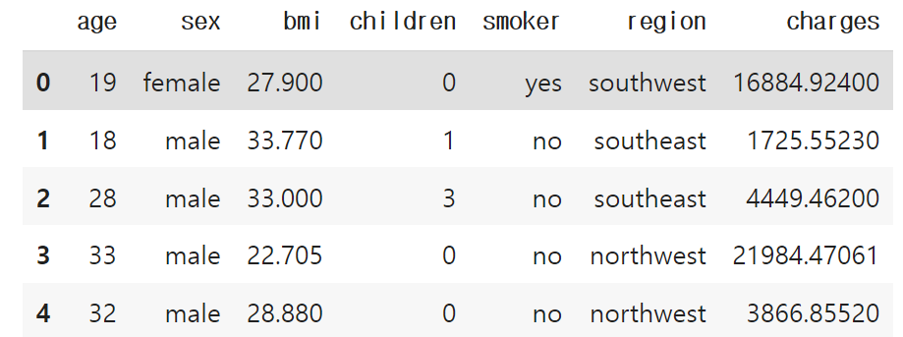
의료비 결정 데이터
데이터 분석 준비
데이터 로딩 및 내용 확인
df=pd.read_csv('/content/insurance.csv')
df.head()

Slide 5

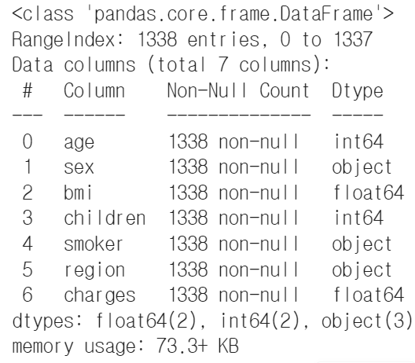
의료비 결정 데이터
데이터 기초 분석
데이터 크기 알아보기
df.shape
데이터 컬럼별 정보 알아보기
df.info()

Slide 6
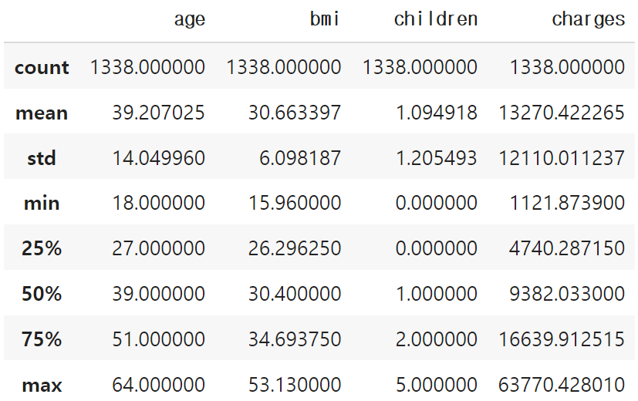
의료비 결정 데이터
데이터 기초 분석
숫자 데이터 값 알아보기
df.describe()

Slide 7
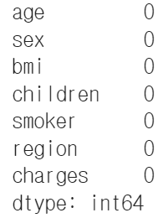
의료비 결정 데이터
데이터 기초 분석
결측치 유무 확인
df.isnull().sum()

Slide 8
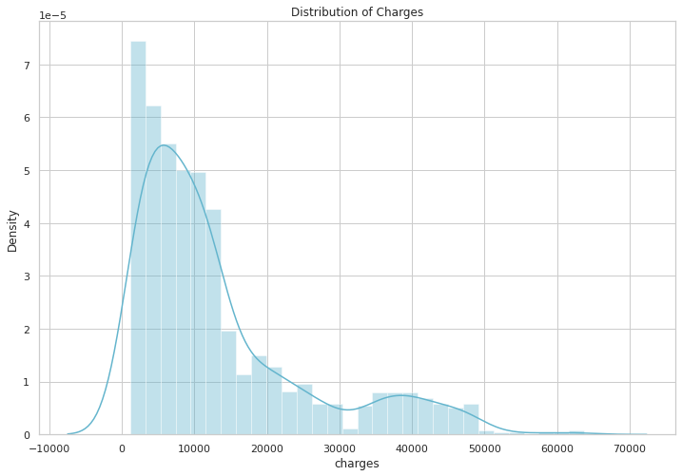
의료비 결정 데이터
데이터 시각화
의료비 분포 확인
sns.set(style='whitegrid')
f, ax = plt.subplots(1,1, figsize=(12, 8))
ax = sns.distplot('df['charges], kde = True, color = 'c')
plt.title('Distribution of Charges')

Slide 9
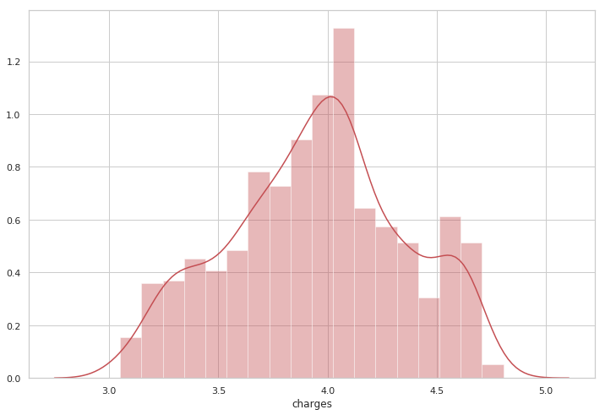
의료비 결정 데이터
데이터 시각화
로그스케일로 변환한 의료비 분포 확인
f, ax = plt.subplots(1, 1, figsize=(12, 8))
ax = sns.distplot(np.log10(df['charges']), kde = True, color = 'r' )

Slide 10
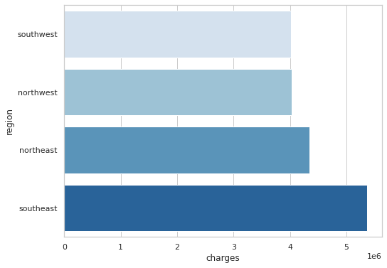
의료비 결정 데이터
데이터 시각화
지역별 분포
charges = df['charges'].groupby(df.region).sum().sort_values(ascending = True)
f, ax = plt.subplots(1, 1, figsize=(8, 6))
ax = sns.barplot(charges.head(), charges.head().index, palette='Blues')

Slide 11
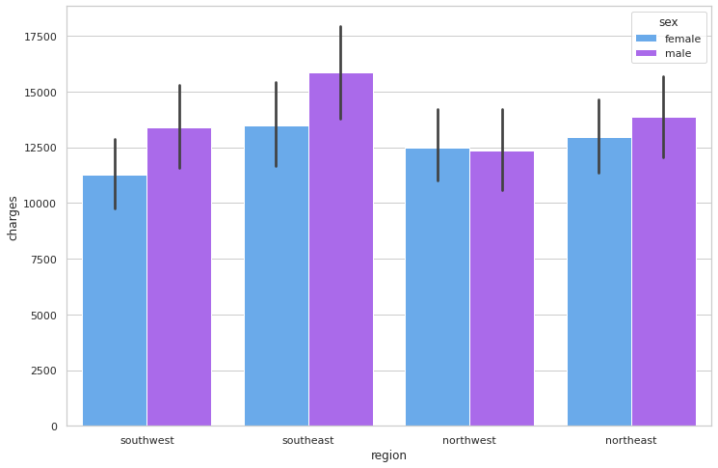
의료비 결정 데이터
데이터 시각화
지역별 성별 의료비 평균 비교
f, ax = plt.subplots(1, 1, figsize=(12, 8))
ax = sns.barplot(x='region', y='charges', hue='sex', data=df, palette='cool')

Slide 12
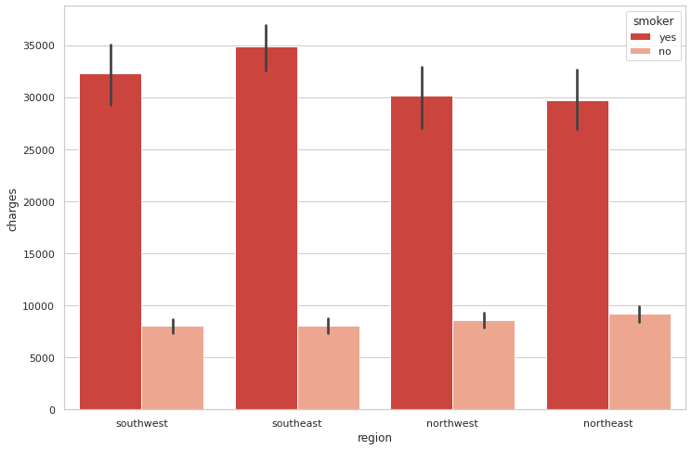
의료비 결정 데이터
데이터 시각화
지역별 흡연여부별 의료비 비교
f, ax = plt.subplots(1,1, figsize=(12,8))
ax = sns.barplot(x = 'region', y = 'charges',
hue='smoker', data=df, palette='Reds_r')

Slide 13
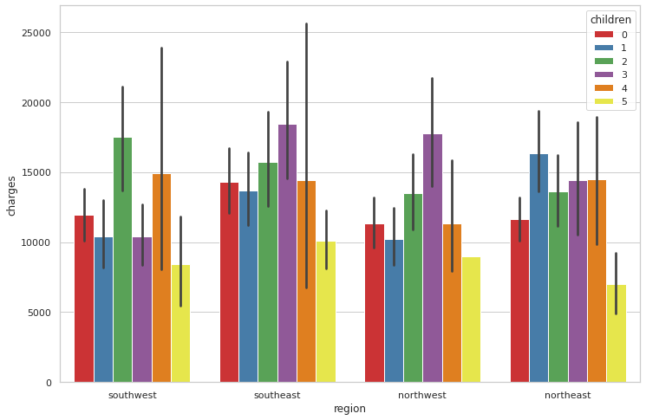
의료비 결정 데이터
데이터 시각화
지역별 자녀수별 의료비 비교
f, ax = plt.subplots(1,1, figsize=(12,8))
ax = sns.barplot(x = 'region', y = 'charges',
hue='smoker', data=df, palette='Reds_r')

Slide 14
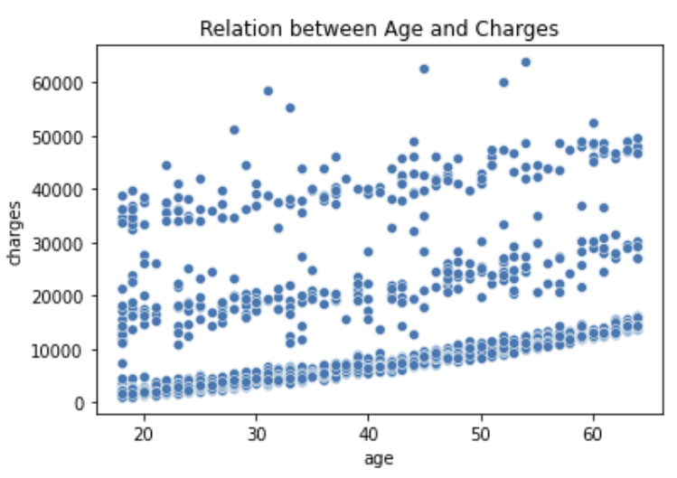
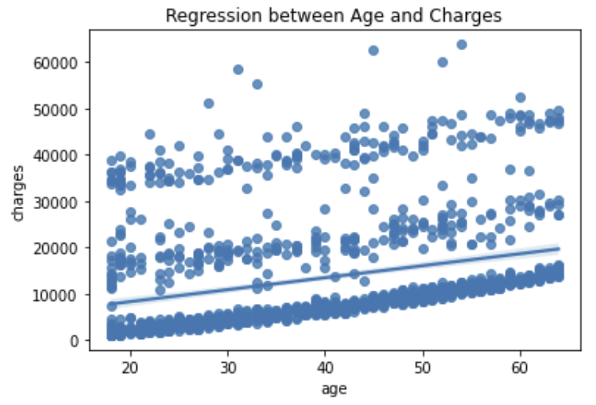
의료비 결정 데이터
데이터 시각화
산점도를 그려서 연령(age)과 의료비(charge)간의 상관 관계 찾기.
plt.title('Relation between Age and Charges')
sns.scatterplot(x=df['age'],y=df['charges'])
plt.show()
plt.title('Regression between Age and Charges')
sns.regplot(x=df['age'],y=df['charges'])
plt.show()

Slide 15
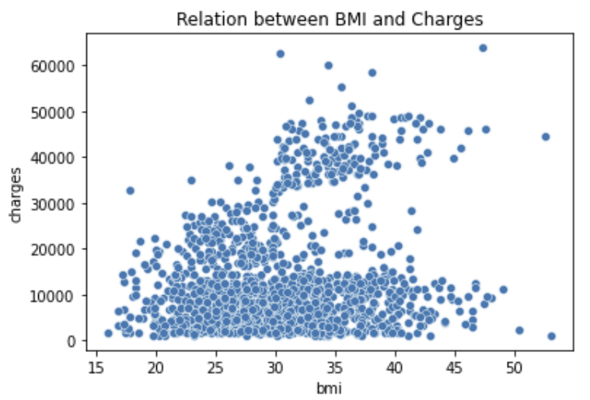
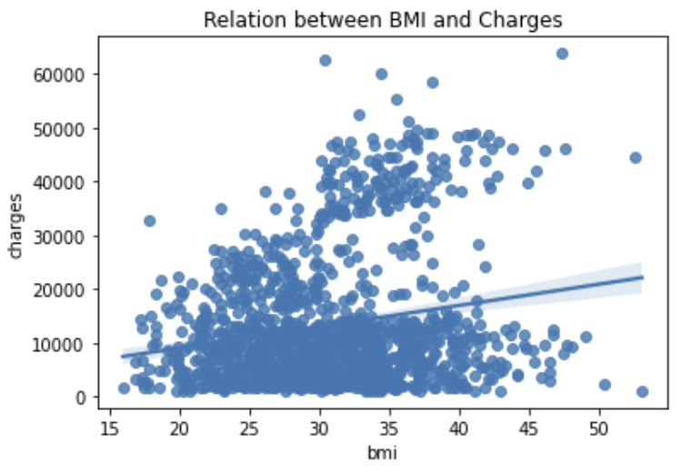
의료비 결정 데이터
데이터 시각화
산점도를 그려서 BMI와 의료비(charge)간의 상관 관계 찾기.
plt.title('Relation between BMI and Charges')
sns.scatterplot(x=df['bmi'],y=df['charges'])
plt.show()
plt.title('Relation between BMI and Charges')
sns.regplot(x=df['bmi'],y=df['charges'])
plt.show()

Slide 16
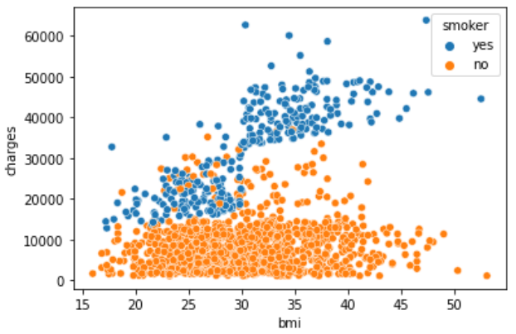
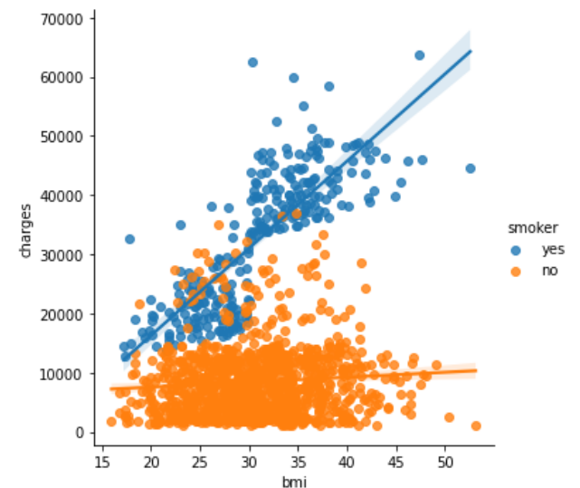
kaggle insurance_claim 데이터셋 분석
데이터 시각화
산점도를 그려서 흡연여부와 의료비(charge)간의 상관 관계 찾기.
sns.scatterplot(x=df['bmi'], y=df['charges'], hue=df['smoker’])
sns.lmplot(x="bmi", y="charges", hue="smoker", data=df)
산점도는 비흡연자가 BMI가 증가함에 따라 약간 더 많은 비용을 지불하는 경향이 있는 반면 흡연자는 훨씬 더 많은 비용을 지불한다는 것을 보여줍니다.
이 사실을 더욱 강조하기 위해 흡연자와 비흡연자에 해당하는 두 개의 회귀선을 추가했습니다.

Slide 17
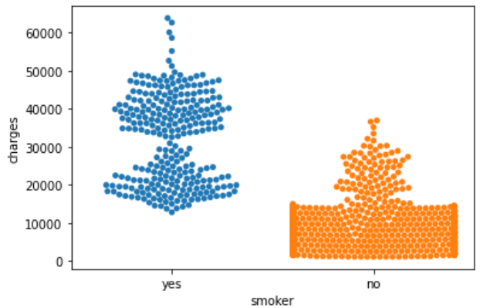
의료비 결정 데이터
데이터 시각화
스웜 차트로 흡연고객들의 의료비와 비흡연 고개들의 의료비 사이의 차이 찾기
sns.swarmplot(x=df['smoker'],y=df['charges'])
평균적으로 비흡연자는 흡연자보다 요금이 적게 청구되며 가장 많이 지불하는 고객은 흡연자이고 가장 적게 지불하는 고객은 비흡연자입니다. 따라서 흡연 습관이 의료비를 결정합니다.

Slide 18
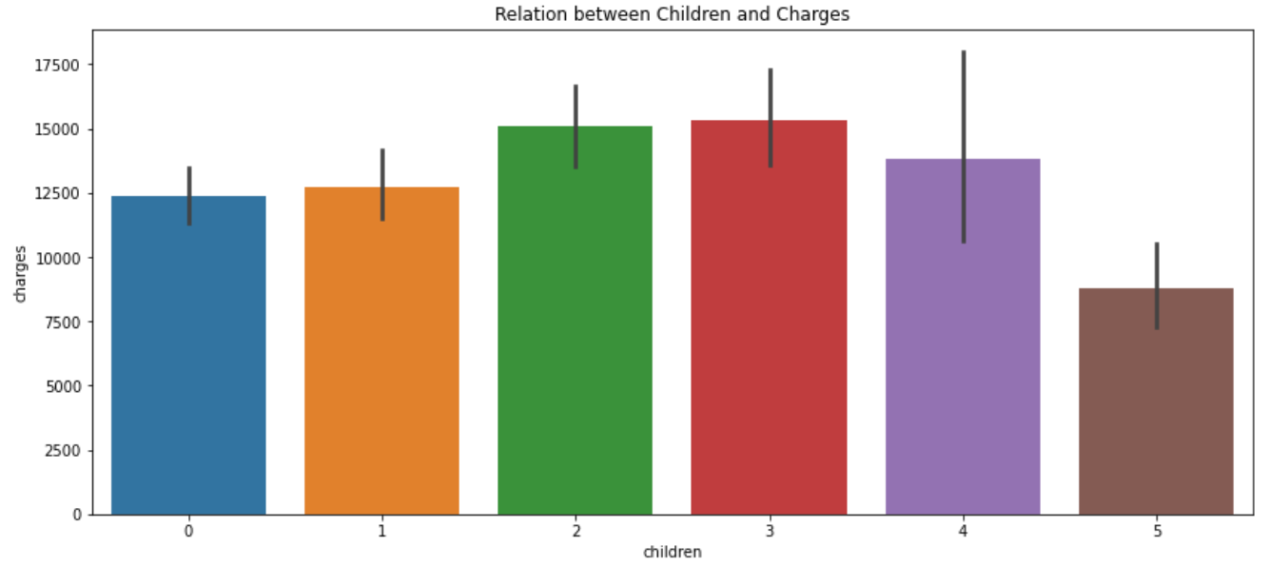
의료비 결정 데이터
데이터 시각화
막대그래프로 자녀수와 의료비간의 관계 찾기
plt.figure(figsize=(14,6))
plt.title('Relation between Children and Charges')
#sns.regplot(x=df['children'],y=df['charges'])
sns.barplot(x=df['children'], y=df['charges'])

Slide 19
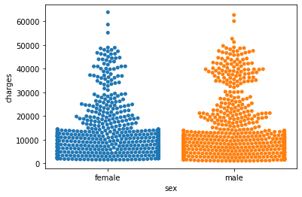
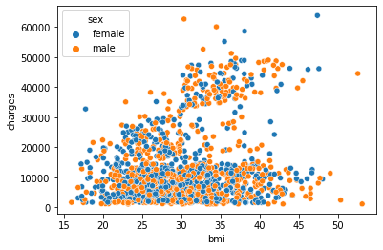
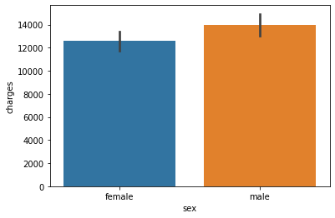
의료비 결정 데이터
데이터 시각화
남성고객과 여성 고개들의 의료비 관계 찾기
sns.swarmplot(x=df['sex'],y=df['charges'])
plt.show()
sns.scatterplot(x=df['bmi'], y=df['charges'], hue=df['sex'])
plt.show()
sns.barplot(x=df['sex'], y=df['charges'])
plt.show()

Slide 20
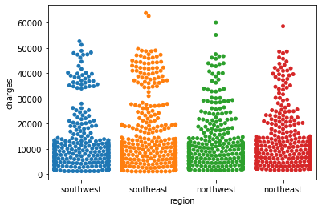
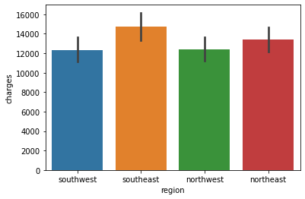
의료비 결정 데이터
데이터 시각화
지역과 의료비의 관계 찾기
sns.swarmplot(x=df['region'],y=df['charges'])
plt.show()
sns.barplot(x=df['region'], y=df['charges'])
plt.show()

Slide 21
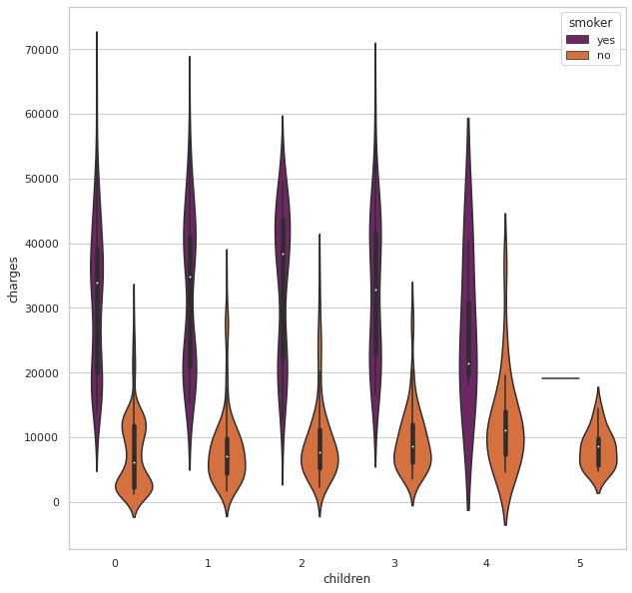
의료비 결정 데이터
데이터 시각화
자녀별 흡연여부별 분포 확인
f, ax = plt.subplots(1, 1, figsize=(10, 10))
ax = sns.violinplot(x = 'children', y = 'charges', data=df,
orient='v', hue='smoker', palette='inferno')

Slide 22
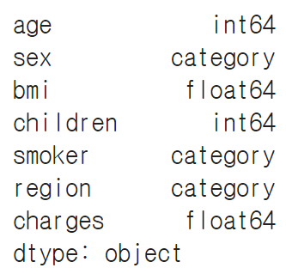
의료비 결정 데이터
데이터 전처리
문자 데이터를 카테고리로 변환
##Converting objects labels into categorical
df[['sex', 'smoker', 'region']] = df[['sex', 'smoker', 'region']].astype('category')
df.dtypes

Slide 23
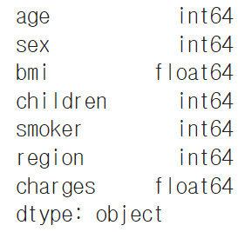
의료비 결정 데이터
데이터 전처리
Label Encoder를 사용해 카테고리 변수의 값들을 숫자로 변환
##Converting category labels into numerical using LabelEncoder
from sklearn.preprocessing import LabelEncoder
label = LabelEncoder()
label.fit(df.sex.drop_duplicates())
df.sex = label.transform(df.sex)
label.fit(df.smoker.drop_duplicates())
df.smoker = label.transform(df.smoker)
label.fit(df.region.drop_duplicates())
df.region = label.transform(df.region)
df.dtypes

Slide 24
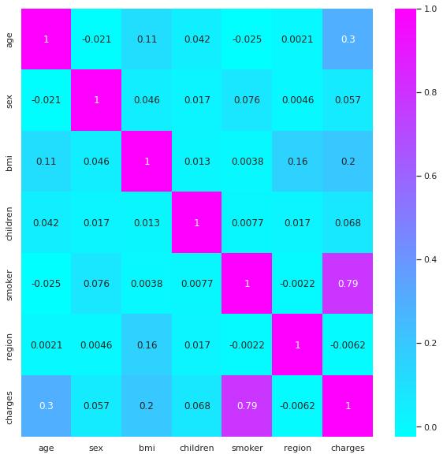
의료비 결정 데이터
데이터 전처리
변수간 상관계수
f, ax = plt.subplots(1, 1, figsize=(10, 10))
ax = sns.heatmap(df.corr(), annot=True, cmap='cool')

Slide 25
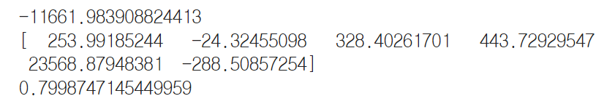
의료비 결정 데이터
데이터 모델링
LinearRegression
from sklearn.model_selection import train_test_split as holdout
from sklearn.linear_model import LinearRegression
from sklearn import metrics
x = df.drop(['charges'], axis = 1)
y = df['charges']
x_train, x_test, y_train, y_test = holdout(x, y, test_size=0.2, random_state=0)
Lin_reg = LinearRegression()
Lin_reg.fit(x_train, y_train)
print(Lin_reg.intercept_)
print(Lin_reg.coef_)
print(Lin_reg.score(x_test, y_test))

Slide 26
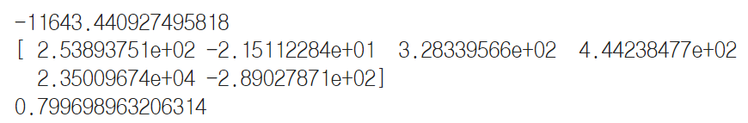
의료비 결정 데이터
데이터 모델링
Ridge
from sklearn.linear_model import Ridge
Ridge = Ridge(alpha=0.5)
Ridge.fit(x_train, y_train)
print(Ridge.intercept_)
print(Ridge.coef_)
print(Ridge.score(x_test, y_test))

Slide 27
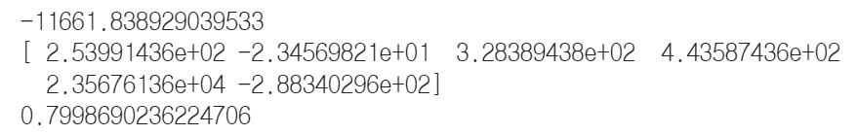
의료비 결정 데이터
데이터 모델링
Lasso
from sklearn.linear_model import Lasso
Lasso = Lasso(alpha=0.2, fit_intercept=True, normalize=False, precompute=False, max_iter=1000,
tol=0.0001, warm_start=False, positive=False, random_state=None, selection='cyclic')
Lasso.fit(x_train, y_train)
print(Lasso.intercept_)
print(Lasso.coef_)
print(Lasso.score(x_test, y_test))

Slide 28
의료비 결정 데이터
데이터 모델링
RandomForestRegressor
from sklearn.ensemble import RandomForestRegressor as rfr
x = df.drop(['charges'], axis=1)
y = df.charges
Rfr = rfr(n_estimators = 100, criterion = 'mse',
random_state = 1,
n_jobs = -1)
Rfr.fit(x_train,y_train)
x_train_pred = Rfr.predict(x_train)
x_test_pred = Rfr.predict(x_test)
print('MSE train data: %.3f, MSE test data: %.3f' %
(metrics.mean_squared_error(x_train_pred, y_train),
metrics.mean_squared_error(x_test_pred, y_test)))
print('R2 train data: %.3f, R2 test data: %.3f' %
(metrics.r2_score(y_train,x_train_pred, y_train),
metrics.r2_score(y_test,x_test_pred, y_test)))

Slide 29
의료비 결정 데이터
데이터 모델링
RandomForestRegressor

Slide 30
의료비 결정 데이터
데이터 모델링
훈련 및 예측데이터의 예측값과 실제값 비교
plt.figure(figsize=(8,6))
plt.scatter(x_train_pred, x_train_pred - y_train,
c = 'gray', marker = 'o', s = 35, alpha = 0.5,
label = 'Train data')
plt.scatter(x_test_pred, x_test_pred - y_test,
c = 'blue', marker = 'o', s = 35, alpha = 0.7,
label = 'Test data')
plt.xlabel('Predicted values')
plt.ylabel('Actual values')
plt.legend(loc = 'upper right')
plt.hlines(y = 0, xmin = 0, xmax = 60000, lw = 2, color = 'red')

Slide 31
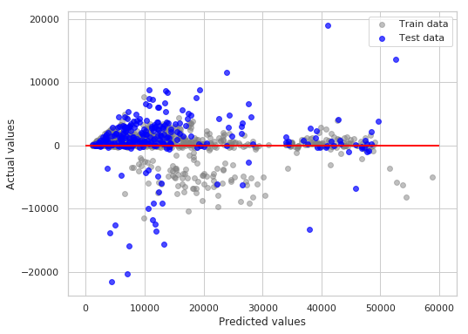
의료비 결정 데이터
데이터 모델링
훈련 및 예측데이터의 예측값과 실제값 비교

Slide 32
의료비 결정 데이터
데이터 모델링
랜덤포레스트를 활용한 중요 변수 찾기
print('Feature importance ranking\n\n')
importances = Rfr.feature_importances_
std = np.std([tree.feature_importances_ for tree in Rfr.estimators_],axis=0)
indices = np.argsort(importances)[::-1]
variables = ['age', 'sex', 'bmi', 'children','smoker', 'region']
importance_list = []
for f in range(x.shape[1]):
variable = variables[indices[f]]
importance_list.append(variable)
print("%d.%s(%f)" % (f + 1, variable, importances[indices[f]]))
# Plot the feature importances of the forest
plt.figure()
plt.title("Feature importances")
plt.bar(importance_list, importances[indices],
color="y", yerr=std[indices], align="center")

Slide 33
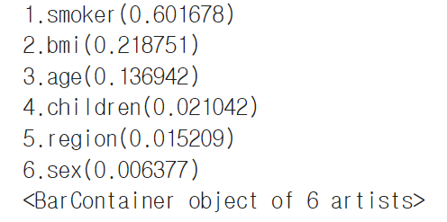
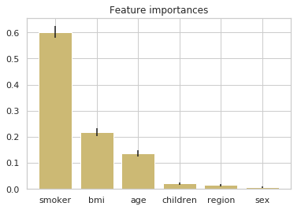
의료비 결정 데이터
데이터 모델링
랜덤포레스트를 활용한 중요 변수 찾기

Slide 34
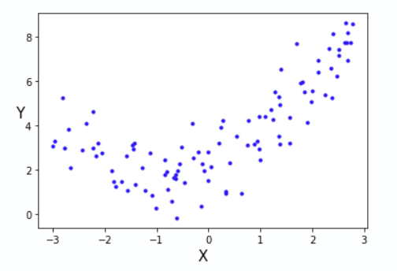
의료비 결정 데이터
데이터 모델링
Polynomial Regression
다항 회귀(Polynomial Regression)는 비선형 데이터를 학습하기 위해 선형모델을 사용하는 기법으로, 각 변수의 거듭제곱을 새로운 변수로 추가하고 이 확장된 변수를 포함한 데이터셋에 선형모델을 훈련시킨다.
이렇게 비선형적으로 분포하고 있는 데이터에 단순히 직선으로 예측하는 것은 잘 안맞을 것이다.
선형회귀 : y= ax + c
다항회귀: y= ax² + bx+ c

Slide 35
의료비 결정 데이터
데이터 모델링
Polynomial Regression
파라미터 degree=2는 2차다항을 생성한다는 것이고, include_bias=False는 default가 True인데 True이면 절편을 위한 변수(X0)인 1이 추가된다.
이와 같이 각 변수(X)값들을 제곱하여(degree=2), 새로운 변수를 만들어 주는 역할을 한다.
함수는 y = a * X**2 + b * X + c + 가우시안 노이즈 --> y= ax² + bx+ c
두 개의 독립변수 a,b가 있을때 degree=3을 주면, a**2,a**3,b**2,b**3에다가 ab,a**2b,ab**2까지 변수로 추가한다.
Age**2, bmi**2, region**2, smoker**2, children**2, sex**2, age, bmi, region, smoker, children, sex, age*bmi, age*region, age*smoker, age*children, age*sex, region*smoker…. =27개의 변수 +c
from sklearn.preprocessing import PolynomialFeatures
pol = PolynomialFeatures (degree = 2)

Slide 36
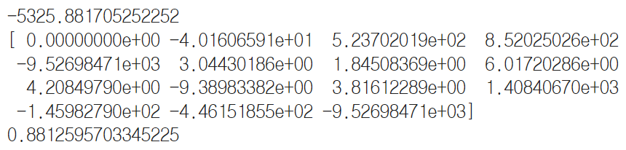
의료비 결정 데이터
데이터 모델링
Polynomial Regression
from sklearn.preprocessing import PolynomialFeatures
x = df.drop(['charges', 'sex', 'region'], axis = 1)
y = df.charges
pol = PolynomialFeatures (degree = 2)
x_pol = pol.fit_transform(x)
x_train, x_test, y_train, y_test = holdout(x_pol, y, test_size=0.2, random_state=0)
Pol_reg = LinearRegression()
Pol_reg.fit(x_train, y_train)
y_train_pred = Pol_reg.predict(x_train)
y_test_pred = Pol_reg.predict(x_test)
print(Pol_reg.intercept_)
print(Pol_reg.coef_)
print(Pol_reg.score(x_test, y_test))

Slide 37
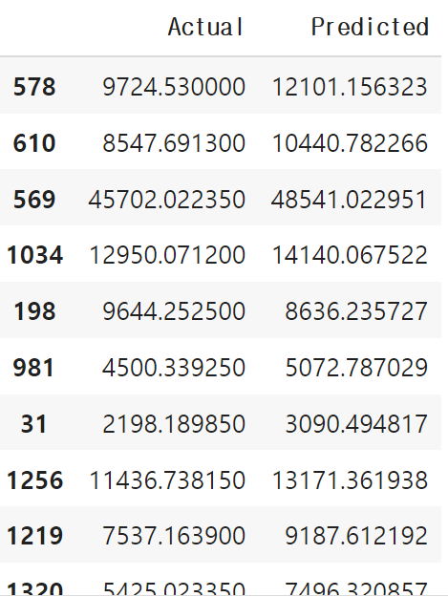
의료비 결정 데이터
데이터 모델링
Polynomial Regression
##Predicting the charges
y_test_pred = Pol_reg.predict(x_test)
##Comparing the actual output values with the predicted values
df = pd.DataFrame({'Actual': y_test, 'Predicted': y_test_pred})
df

